Slide 1
DOBRO DOŠLI!!!

Slide 2
UPRAVLJANJE GRADOM
Gradonačelnik Grada Opatije Ivo Dujmić
Fakultet za menadžment u turizmu i ugostiteljstvu
Opatija, 5.12.2017.

Slide 3
ŠTO JE GRAD OPATIJA?
Grad Opatija je jedinica lokalne samouprave koja u zakonskim okvirima, uređuje i upravlja, uz vlastitu odgovornost i u interesu lokalnog stanovništva, bitnim dijelom javnih poslova.
Područje Grada Opatije određeno je zakonom.

Slide 4

STRUKTURA GRADOVA (128) PO BROJU STANOVNIKA
Notes:
Ukupno 556 općina i gradova, 21 županija

Slide 5
STRUKTURA OPĆINA (428) PO BROJU STANOVNIKA

Slide 6
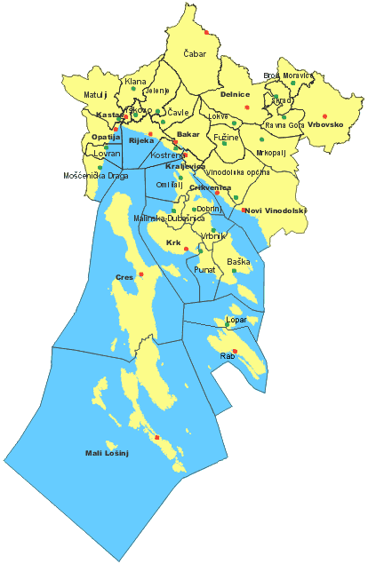
Notes:
Primorsko-goranska županija podijeljena je na 14 gradova i 22 općine, ukupne površine od 3.588 km² ili 6,3 % državnog teritorija, a prema rezultatima popisa stanovnika u 2011. godini ima 296.123 stanovnika, što je 6,88% stanovnika Hrvatske. Gustoća naseljenosti je 85,3 st/km² ( gustoće naseljenosti Hrvatske 83 st/km²).

Slide 7
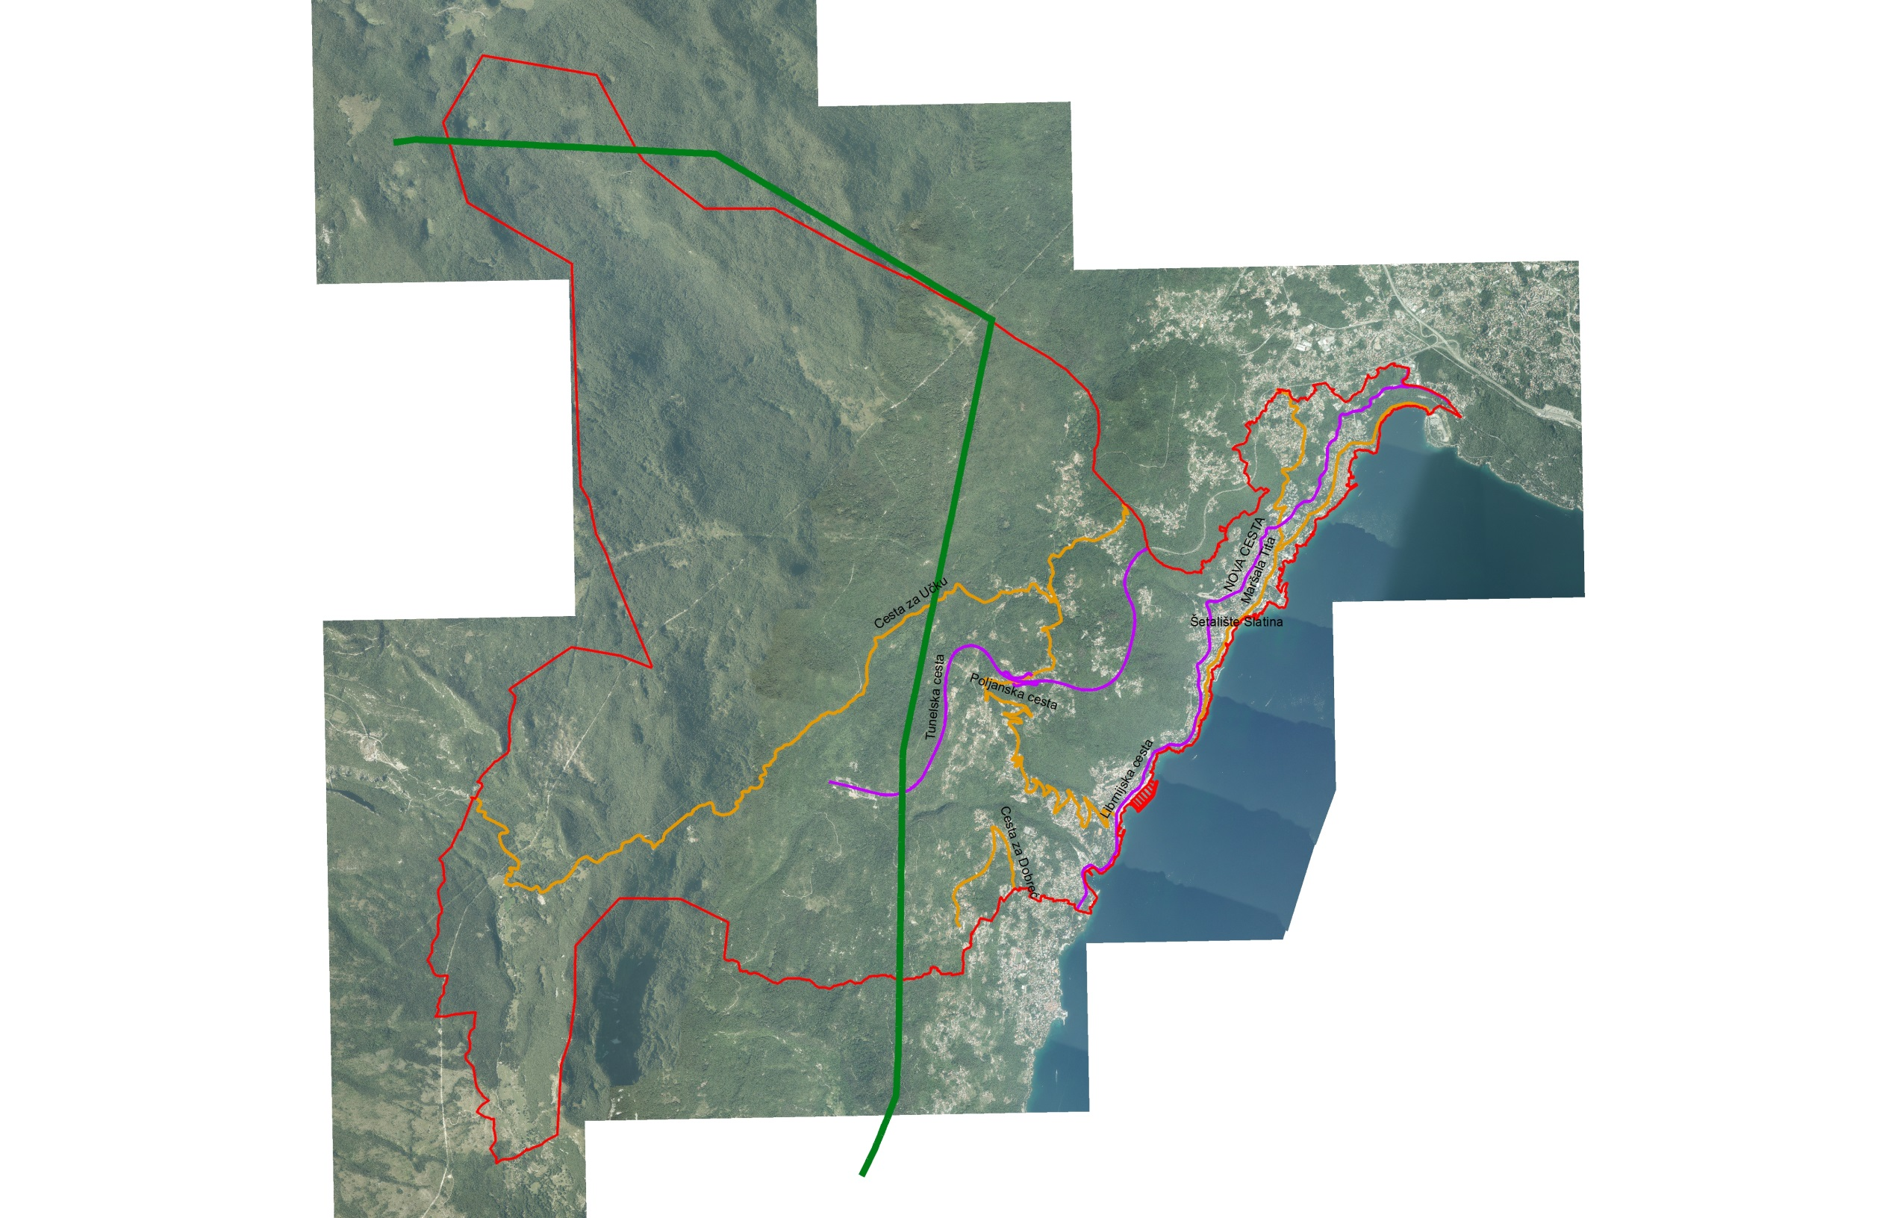

PARK PRIRODE UČKA
MORSKE POVRŠINE
ŽUPANIJSKE I DRŽAVNE CESTE
GRAD OPATIJA
PARK PRIRODE UČKA
MORSKA POVRŠINA
Notes:
Nismo nadležni za akvatorij mora, kojim u ime RH upravlja županija, nismo nadležni za županijske i državne ceste, za područje Parka prirode Prostorni plan je donio Sabor Republike Hrvatske.

Slide 8
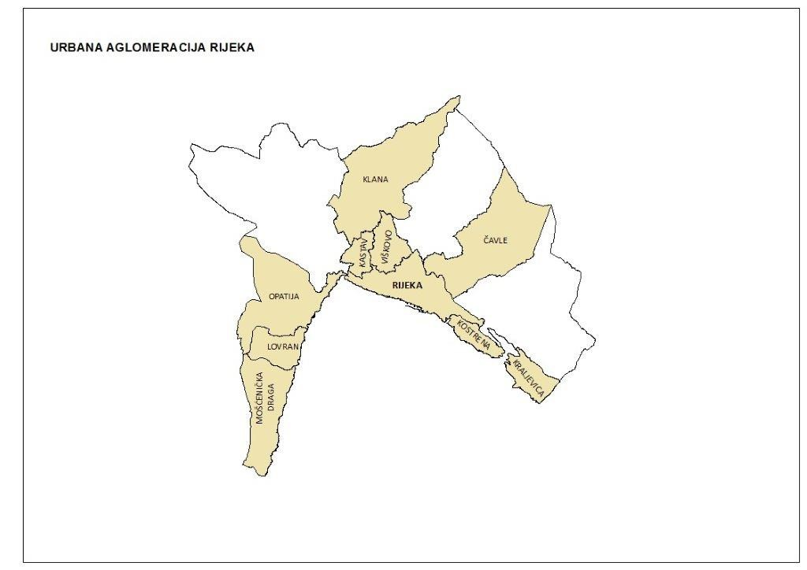
URBANA AGLOMERACIJA RIJEKA
Notes:
Urbana aglomeracija Rijeka osnovna je odlukom ministra Ministarstva regionalnoga razvoja i fondova Europske unije 21. 9. 2015. godine, a čine je sljedeći gradovi i općine:
Grad Rijeka, Grad Kastav, Grad Kraljevica, Grad Opatija, Općina Čavle, Općina Klana,
Općina Kostrena, Općina Lovran, Općina Mošćenička Draga Općina Viškovo.
Republika Hrvatska potpisala je krajem 2014. godine Sporazum o partnerstvu u kojem su definirani i gradovi koji mogu koristiti ITU mehanizam (Mehanizam integriranih teritorijalnih ulaganja). Radi se o gradovima iznad 100.000 stanovnika i vezano s tim mogu formirati urbane aglomeracije te gradovima iznad 50.000 stanovnika koji mogu osnovati urbana područja.
ITU mehanizam je mehanizam Europske unije za razdoblje 2014.-2020. godine koji je uveden s ciljem jačanja uloge gradova kao pokretača gospodarskog razvoja. Mehanizam služi za provedbu aktivnosti održivog urbanog razvoja koje imaju naglašenu teritorijalnu dimenziju te omogućava pružanje financijske potpore za provođenje integriranih aktivnosti.
Aktivnosti ITU mehanizma mogu se financirati iz tri različita europska fonda – Europskog fonda za regionalni razvoj, Kohezijskog fonda te Europskog socijalnog fonda, a u okviru Operativnog programa „Konkurentnost i kohezija“ 2014.-2020. te Operativnog programa „Učinkoviti ljudski potencijali“ 2014.-2020. Za provedbu aktivnosti namijenjenih održivom urbanom razvoju u najvećim urbanim centrima u Republici Hrvatskoj osigurano je 345,35 milijuna eura.

Slide 9
O OPATIJI
11 659 stanovnika
80,92 km² ,kopneni dio 66,27 km², morski akvatorij 13,27 km²
Na obalno područje Opatije, Ičića i Ike otpada 6,4 km²
10 naselja (Opatija, Pobri, Ičići, Ika, Poljane, Oprić, Dobreć, Veprinac, Vela i Mala Učka)
15 mjesnih odbora
Indeks razvijenosti 131,56 % ( u V. skupini, indeks razvijenosti veći od 125% prosjeka RH)
Notes:
Prema Zakonu o regionalnom razvoju jedinice lokalne samouprave razvrstavaju se prema indeksu razvijenosti u:
– I. skupinu jedinica lokalne samouprave čija je vrijednost indeksa razvijenosti manja od 50% prosjeka Republike Hrvatske,
– II. skupinu jedinica lokalne samouprave čija je vrijednost indeksa razvijenosti između 50% i 75% prosjeka Republike Hrvatske,
– III. skupinu jedinica lokalne samouprave čija je vrijednost indeksa razvijenosti između 75% i 100% prosjeka Republike Hrvatske,
– IV. skupinu jedinica lokalne samouprave čija je vrijednost indeksa razvijenosti između 100% i 125% prosjeka Republike Hrvatske,
– V. skupinu jedinica lokalne samouprave čija je vrijednost indeksa razvijenosti veća od 125% prosjeka Republike Hrvatske.
Pokazatelji za izračun indeksa razvijenosti jesu:
stopa nezaposlenosti,
dohodak po stanovniku,
proračunski prihodi općine, grada, županije po stanovniku,
opće kretanje stanovništva,
stopa obrazovanosti.
Svaki pokazatelj nosi određeni postotak udjela u ukupnoj vrijednosti indeksa razvijenosti i to.
stopa nezaposlenosti = 30%,
dohodak po stanovniku = 25%,
proračunski prihodi jedinica lokalne, odnosno područne (regionalne) samouprave po stanovniku = 15%,
opće kretanje stanovništva = 15%,
stopa obrazovanosti = 15%.

Slide 10
Ustanove u vlasništvu Grada:
Dječji vrtić, Gradska knjižnica i čitaonica, Javna vatrogasna postrojba, Osnovna škola, Festival Opatija, ustanova u kulturi, Hrvatski muzej turizma
Trgovačka društva u vlasništvu Grada, odnosno društva u kojima Grad ima udjele:
Komunalac, Parkovi, Opatija 21, Nova Liburnija, Zračna luka Rijeka, Žičara Učka

Slide 11
VIZIJA GRADA OPATIJE
„Opatija, grad prepoznatljivog identiteta, jedinstvenog spoja srednjoeuropske kulture i mediteranskog duha, gostoljubiva, konkurentna i atraktivna turistička destinacija koja pruža raznovrsne sadržaje i nezaboravne doživljaje; sveučilišni grad koji njeguje izvrsnost i potiče inovativnost, slijedi načela održivog razvoja te osigurava uvjete za siguran i kvalitetan život zajednice.” ( Strategija razvoja Grada Opatije za 2014.-2020.) Destinacijski akcijski plan 2016.-2020.

Slide 12


Opatija je zdravi grad i grad prijatelj djece
2005.

Slide 13
REGISTRIRANA KULTURNA DOBRA
Urbanistička cjelina grada Opatije
Povijesna cjelina urbanog naselja Volosko
Povijesna cjelina naselja Veprinac
Mala Učka, Arheološka zona Malinska Draga Podmaj
Park Angiolina, park sv. Jakova, park Margarita - spomenici parkovne arhitekture
Amerikansi vrtovi, kulturno povijesna cjelina (preventivna zaštita)
Kupalište Angiolina (preventivna zaštita)

Slide 14


Slide 15
PRIZNANJA
Priznanje Instituta za javne financije za transparentnost gradskog proračuna
Unutarnja revizija Grada Opatije – primjer dobre prakse - Uprava za financijsko upravljanje, unutarnju reviziju i nadzor Ministarstva financija
Državni ured za reviziju - upravljanje i raspolaganje nekretninama jedinica lokalne i područne (regionalne) samouprave na području Primorsko-goranske županije -upravljanje i raspolaganje nekretninama učinkovito
(u 32 jedinice od ukupno 556)

Slide 16
TIJELA GRADA
GRADSKO VIJEĆE – Predstavničko tijelo građana i tijelo lokalne samouprave koje donosi akte u okviru samoupravnog djelokruga i obavlja druge poslove u skladu sa zakonom i statutom.
GRADONAČELNIK- izvršno tijelo, zakonski zastupnik Grada
UPRAVNI ODJELI I SLUŽBE

Slide 17
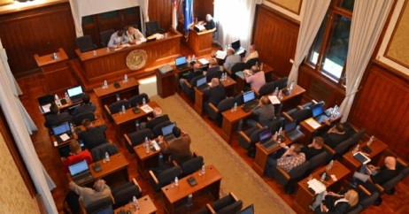
Gradsko vijeće
17 vijećnika ( 2 SDP, 1 Unija Kvarner, 2 IDS, 2 HDZ, 2 HSU, 2 AM, 6 s liste grupe birača) izabrani tajnim glasovanjem, na neposrednim izborima, razmjerni izborni sustav

Slide 18
SAMOUPRAVNI DJELOKRUG GRADA
Uređenje naselja i stanovanje
Prostorno i urbanističko planiranje
Komunalno gospodarstvo
Briga o djeci
Socijalna skrb
Primarna zdravstvena zaštita
Odgoj i osnovno obrazovanje
Kultura, tjelesna kultura i sport
Zaštita potrošača
Zaštita i unapređenje prirodnog okoliša
Protupožarna i civilna zaštita (zaštita i spašavanje)
Promet na svom području
Ostali poslovi u skladu s posebnim zakonima

Slide 19
Gradonačelnik (2 zamjenika), izabran tajnim glasovanjem, većinskim izbornim sustavom
Upravni odjeli (ured grada, upravni odjel za financije i društvene djelatnosti, upravni odjel za komunalni sustav i zaštitu okoliša, upravni odjel za prostorno uređenje) i unutarnji revizor (56 zaposlene osobe)

Slide 20

GRADONAČELNIK – IZVRŠNO TIJELO
Priprema prijedloge općih akata
Izvršava ili osigurava izvršavanje općih akata gradskog vijeća
Usmjerava djelovanje upravnih tijela grada u obavljanju poslova iz samoupravnog djelokruga te nadzire njihov rad
Upravlja nekretninama i pokretninama u vlasništvu grada
Upravlja prihodima i rashodima grada

Slide 21

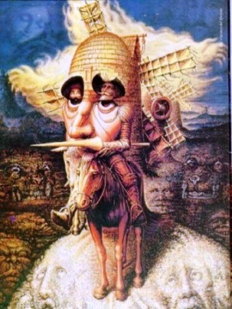
GRADONAČELNIK ŠERIF ILI DON QUIOTE?
Notes:
U medijima se stvara percepcija da su gradonačelnici šerifi, to kaže i ravnatelj USKOK-a Dinko Cvitan i da „smo opasniji nego što izgleda”, a ja se više osjećam kao don kihot koji se bori s vjetrenjačama.

Slide 22
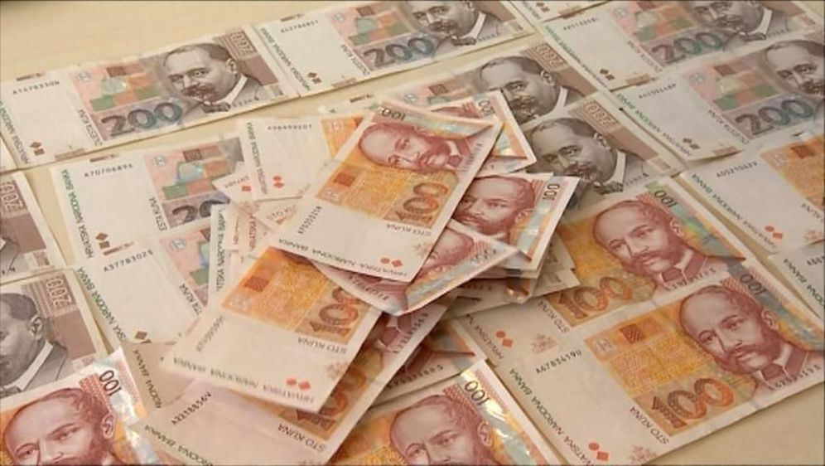
KAKO SE FINANCIRAJU AKTIVNOSTI GRADA?
Notes:
Prihodi od nefinancijske imovine su prihodi od prodaje nekretnina

Slide 23
Što je Proračun?
Proračun je jedan od najvažnijih dokumenata koji se donosi na razini jedinica lokalne samouprave
Proračun je akt kojim se procjenjuju prihodi i primici te utvrđuju rashodi i izdaci jedinice lokalne samouprave za proračunsku godinu sadrži i projekciju prihoda i primitaka te rashoda i izdataka za dvije godine unaprijed

Slide 24
Kako se donosi proračun?
Proračun donosi Gradsko vijeće na prijedlog gradonačelnika
Proračun se mora donijeti najkasnije do konca tekuće godine za iduću godinu
Ako se proračun ne donese u roku:
Privremeno financiranje
Raspuštanje Gradskog vijeća
Prijevremeni izbori za Gradsko vijeće i gradonačelnika

Slide 25
VAŽNO JE ZNATI!
Jedno od najvažnijih načela proračuna je da isti mora biti uravnotežen ⇨ ukupna visina planiranih prihoda mora biti istovjetna ukupnoj visini planiranih rashoda
određeni rashodi mogu se financirati isključivo iz određenih prihoda – namjenski prihodi

Slide 26
PRORAČUN GRADA ZA 2018. prihodi poslovanja 147.848.196
Notes:
Proračun za 2018.godinu kao i Projekcije za 2019. i 2020. godinu planiran je u skladu su sa strateškim ciljevima Grada definiranim Strategijom razvoja Grada Opatije 2014.-2020. (Održivi razvoj, očuvanje i optimalna alokacija resursa i briga za njihovo očuvanje; Uspješno gospodarstvo temeljeno na turizmu najviše kategorije s cjelogodišnjim poslovanjem; Visoka kvaliteta života stanovništva i dobri uvjeti rada zaposlenika).
Jedna od najvažnijih značajki Proračuna i projekcije je naglašena socijalna komponenta
Tako su Prijedlogom Proračuna značajno povećana izdavanja za javne potrebe koja čine čak ¼ Proračuna za 2018. ili 55.mil.kn što je za preko 10.mil kuna viša u odnosu na 2017.
To je u bitnome posljedica brojnih novih mjera koje su već usvojene kao i onih koje su u pripremi:
predškolski odgoj = Povećanje u odnosu na 2017. za 3.2 mil. kuna
otvaranjem nove zgrade Dječjeg vrtića = upisi većeg broja djece,
ispunjavanje važećih državnih pedagoških standarda = povećanje broja osoblja = povećanje sredstava za zaposlene

Slide 27
PRORAČUN GRADA ZA 2018. – 214.667.671 kuna
Notes:
Ostali programi i aktivnosti bez smanjenja dostignutih standarda
osnovnoškolsko i srednje školsko obrazovanje odgoj = Povećanje u odnosu na 2017. za 1.3 mil. kuna
Nabavka udžbenika za djecu OŠ
Sufinanciranje nabavke udžbenika za srednjoškolce
Povećanje broja stipendija
Ostali programi i aktivnosti bez smanjenja dostignutih standarda
socijalna prava i druge potpora stanovništvu = Povećanje u odnosu na 2017. za 3.2 mil. kuna
povećanje naknada za novorođenu djecu
oslobađanje od plaćanja vrtića za drugo i svako slijedeće dijete u obitelji = niži prihodi Dječjeg vrtića
novi oblici pomoći za umirovljenike sa mirovinom do 3.000 kn:
novčana pomoć od 1.000 kn godišnje
plaćanje troškova dopunskog zdravstvenog osiguranja do 850 kn godišnje

Slide 28
Notes:
Ostali programi i aktivnosti bez smanjenja dostignutih standarda
programi za mlade
sredstva za rad Savjeta mladih
izrada Lokalnog programa za mlade
financiranje noćne linije 32
kultura i sport
bez smanjenja dosadašnjih izdvajanja za rad i programe udruga u sportu i kulturi
povećanje sredstava za plaće u Gradskoj knjižnici radi primjene novih koeficijenata
Unutar programa društvenih djelatnosti najveći dio sredstava ili 28% odnosi se na Javne potrebe u predškolskom odgoju i obrazovanju, zatim na Javne potrebe u kulturi 27% te Javne potrebe u sportu i tehničkoj kulturi 14%.

Slide 29
PRIHODI I RASHODI PRORAČUNA
Notes:
Fiskalna centralizacija – jaz narastao sa 40 na 90 mlrd, vidi se lijepo gdje se nalazi lokalna samouprava i da je RH visokocentralizirana država

Slide 30
ULAGANJA U IZGRADNJU VODOOPSKBRE I ODVODNJE
JADRANSKI PROJEKT
projekt sufinanciran 50 % zajmom Svjetske banke, 24 % iz državnog proračuna, 6 % Hrvatske vode i 20 % proračuni Grada Opatije i Općina Lovran i Matulji
ukupna vrijednost projekta iznosi 230 milijuna kuna, izgrađeno 80 km kolektora sanitarne kanalizacije i uređaj za pročišćavanja otpadnih voda (UPOV) sa prvim stupnjem pročišćavanja
Notes:
Rezultati : priključenost na sanitarnu kanalizaciju i vodoopskrbu i čistoća mora

Slide 31



Ispitivanje kakvoće mora na području Liburnije po godinama
1467

Slide 32
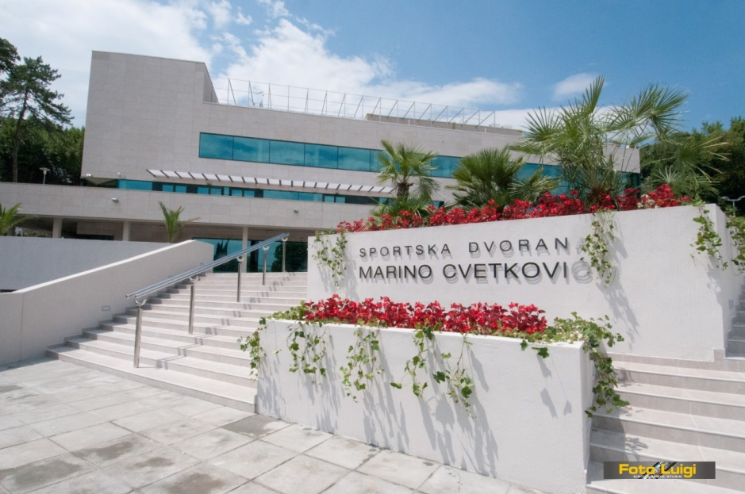
SPORTSKA DVORANA „MARINO CVETKOVIĆ”

Slide 33
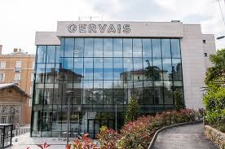
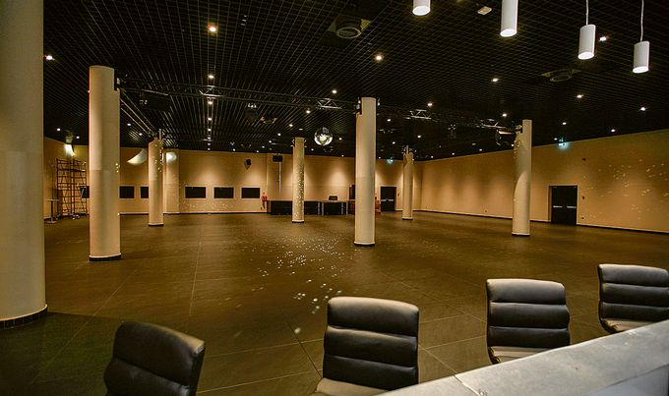
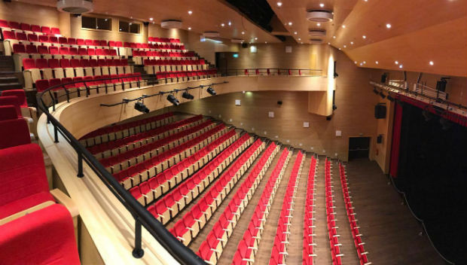
CENTAR GERVAIS

Slide 34
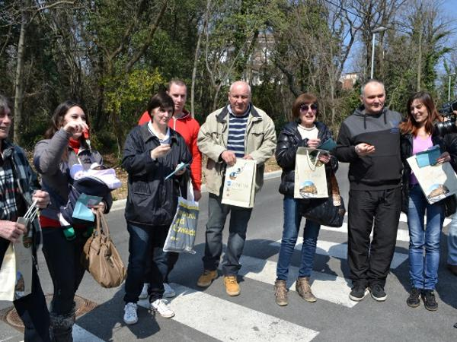
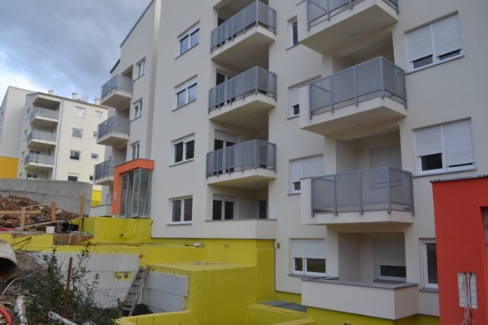
STANOVI IZ PROGRAMA POS-a
Grad Opatija kupio 38 stanova i dodijelio ih u najam
Vrijednost investicije – 22,6 milijuna kuna

Slide 35
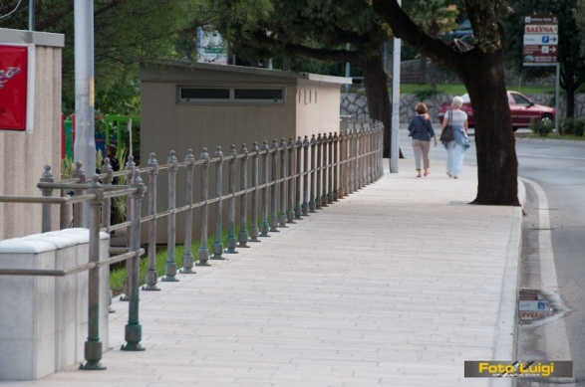
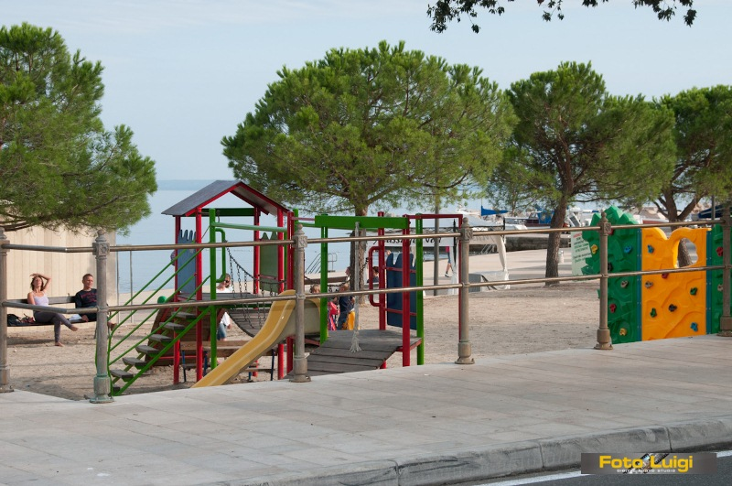
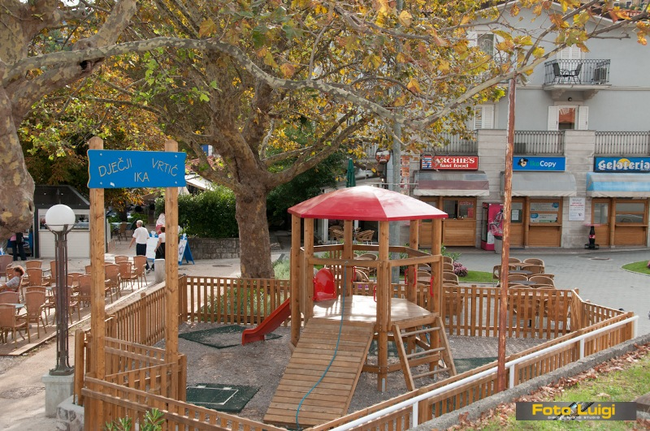
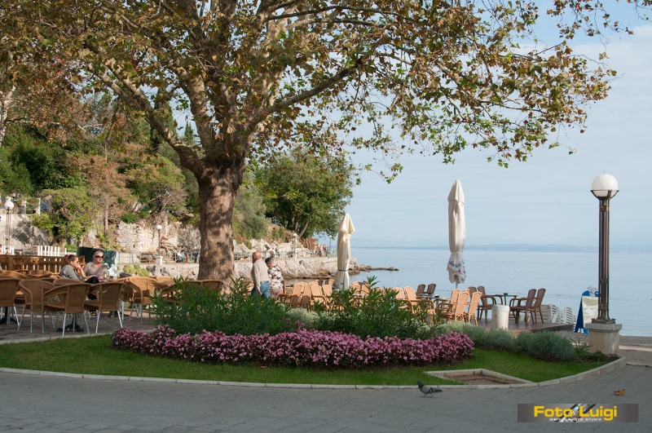
Notes:
Šetnica Ičići, dječje igralište na plaži Ičići koja nosi Plavu zastavu, uređenje iznad luke Opatija

Slide 36
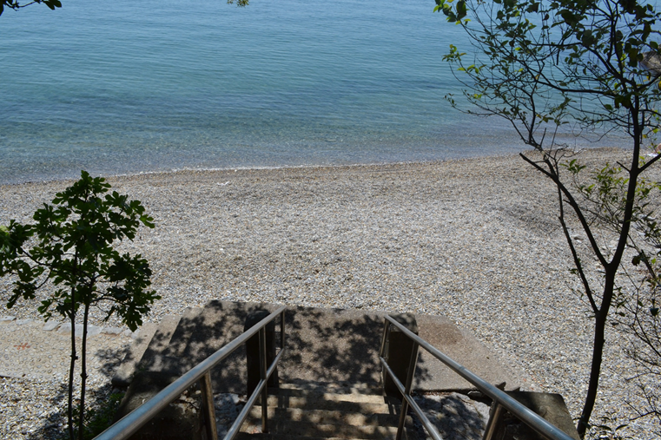
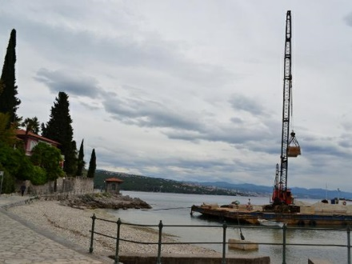
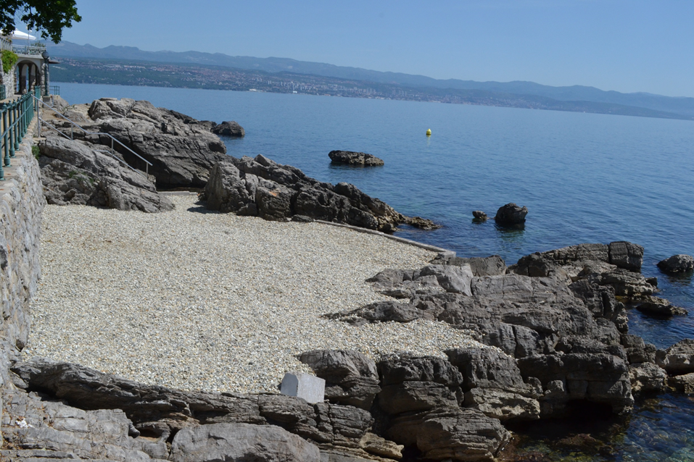
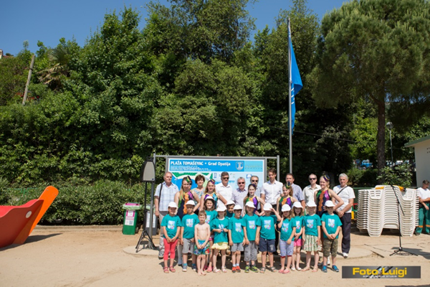
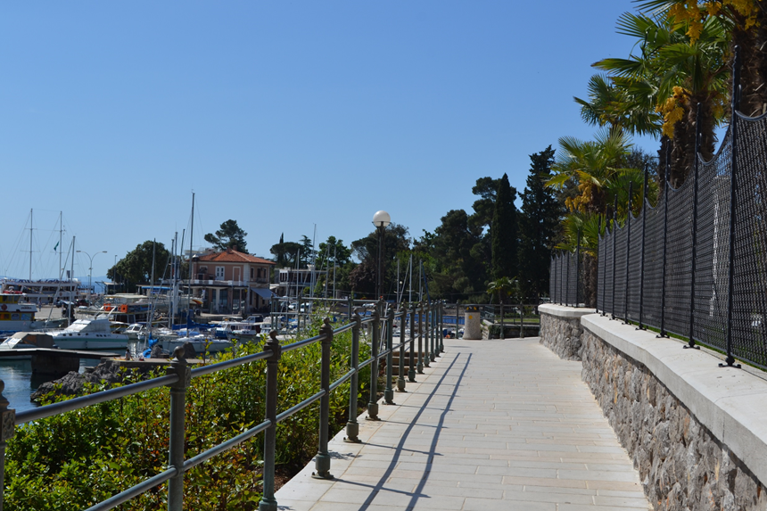
PRIPREMA TURISTIČKE SEZONE – PLAŽE, OBALNI PUT
uređena dječja plaža Tomaševac – Plava zastava
dohrana šljunkom manjih gradskih plaža
saniran obalni put

Slide 37
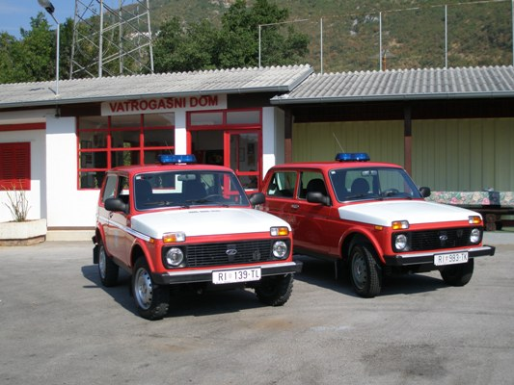
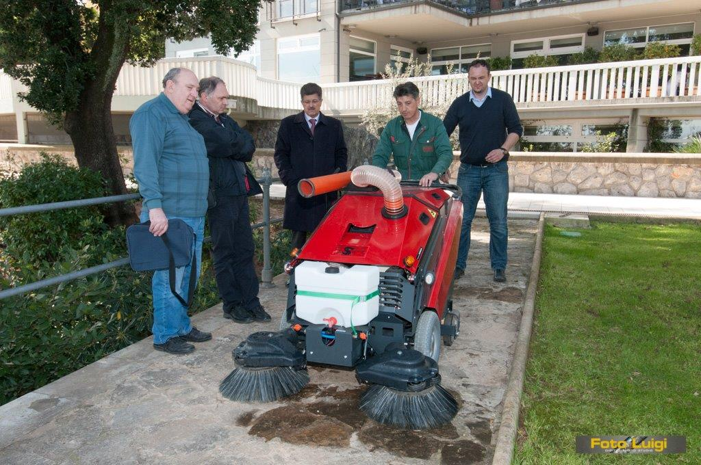
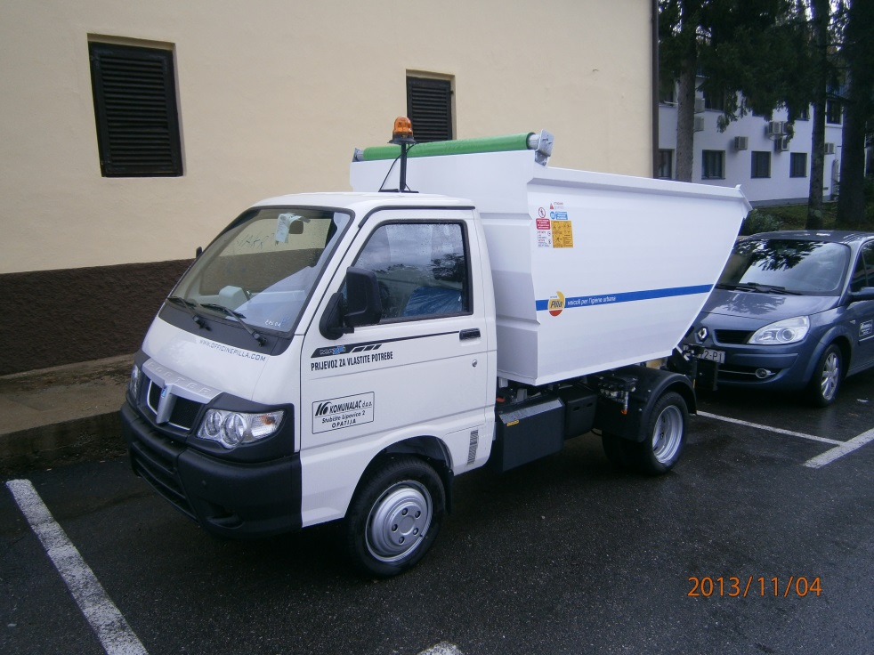
Obnova voznog parka Komunalca, Parkova, Dobrovoljnog vatrogasnog društva Opatija
Notes:
Grad Opatija prijavio se na natječaje za sufinanciranje ekoloških programa putem Fonda za energetsku učinkovitost i zaštitu okoliša, te su putem njih realizirana dvije nabave komunalnih vozila: za Parkove i Komunalac

Slide 38
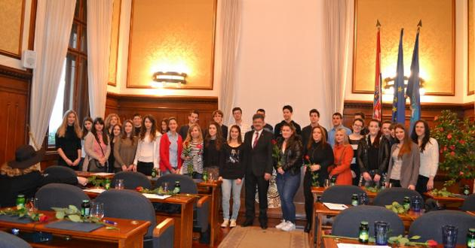
STIPENDIJE I PROGRAM POTICANJA ZAPOŠLJAVANJA MLADIH

Slide 39
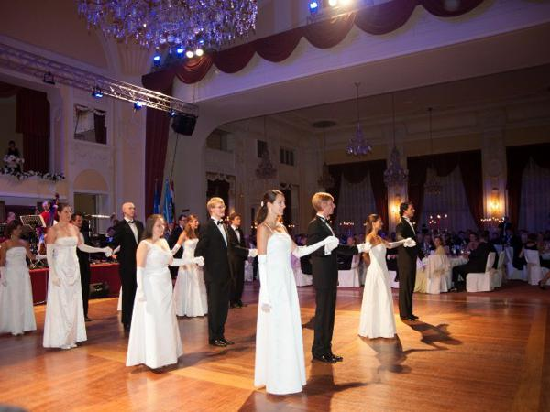
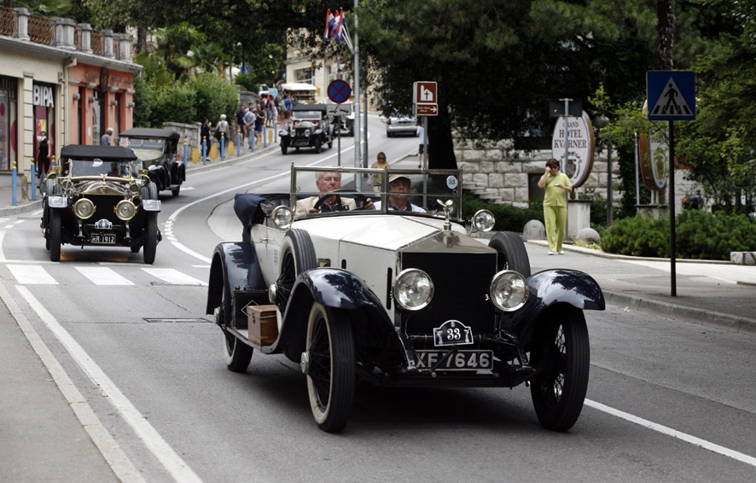
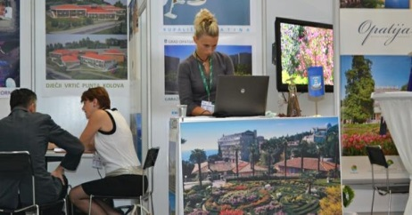
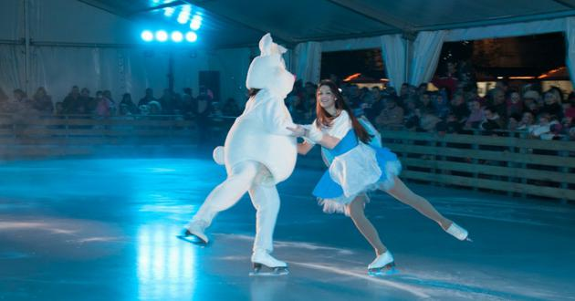
Manifestacije
Notes:
Bečki Bal, Zimska bajka, NEXPO ….

Slide 40
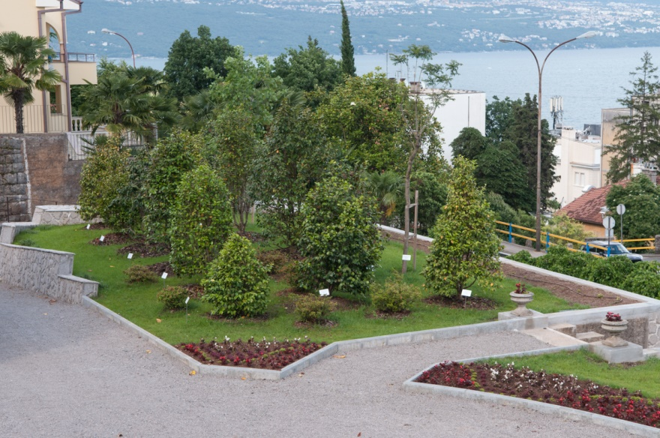
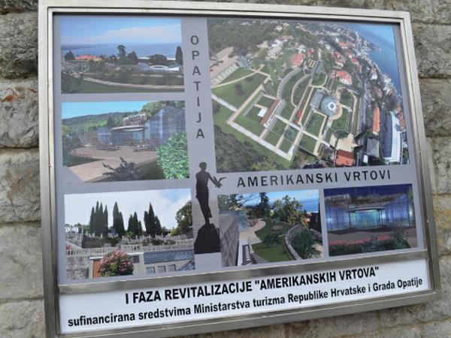

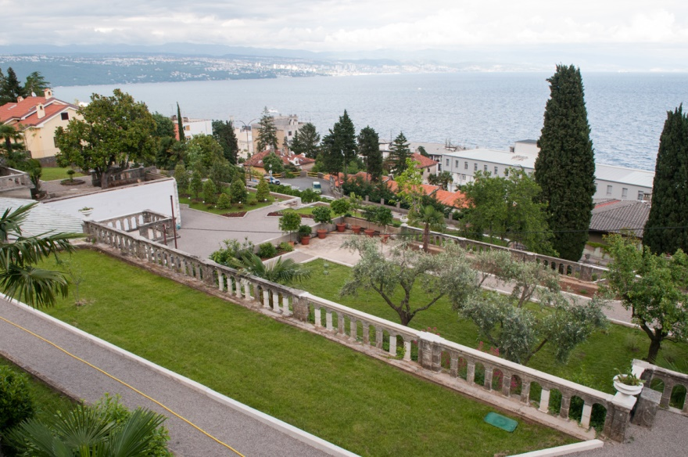
RAZVOJNI PROJEKTI
Notes:
Završena prva faza, a u kasnijim fazama predviđa se i završetak procesa navodnjavanja, inače vrlo bitan za egzistenciju ovog resursa, kao i uređivanje travnjaka; u drugoj fazi slijedi izrada projektne dokumentacije te dobivanje građevinske dozvole za one radove gdje je takva dozvola nužna, dok u trećoj fazi predstoji hortikulturno uređenje vrtova. U četvrtoj fazi predviđa se gradnja nužnih infrastrukturnih elemenata, poput uređenja prilaza, parkirališta i sl., budući da bi Amerikanski vrtovi kako se očekuje mogli i trebali poslužiti i kao nova lokacija za organiziranje primjerice vjenčanja, i sličnih događanja. Zadnja, peta faza zapravo se odnosi na plasman obnovljenih Amerikanskih vrtova u promotivnom i marketinškom smislu na druga tržišta.

Slide 41
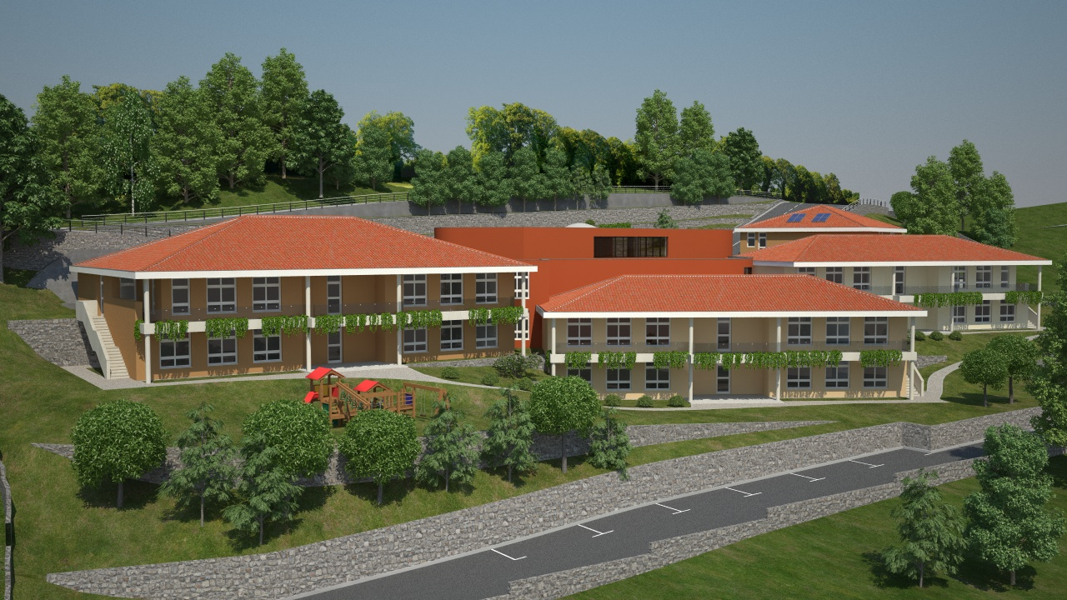
DJEČJI VRTIĆ NA PUNTA KOLOVI
Notes:
.

Slide 42
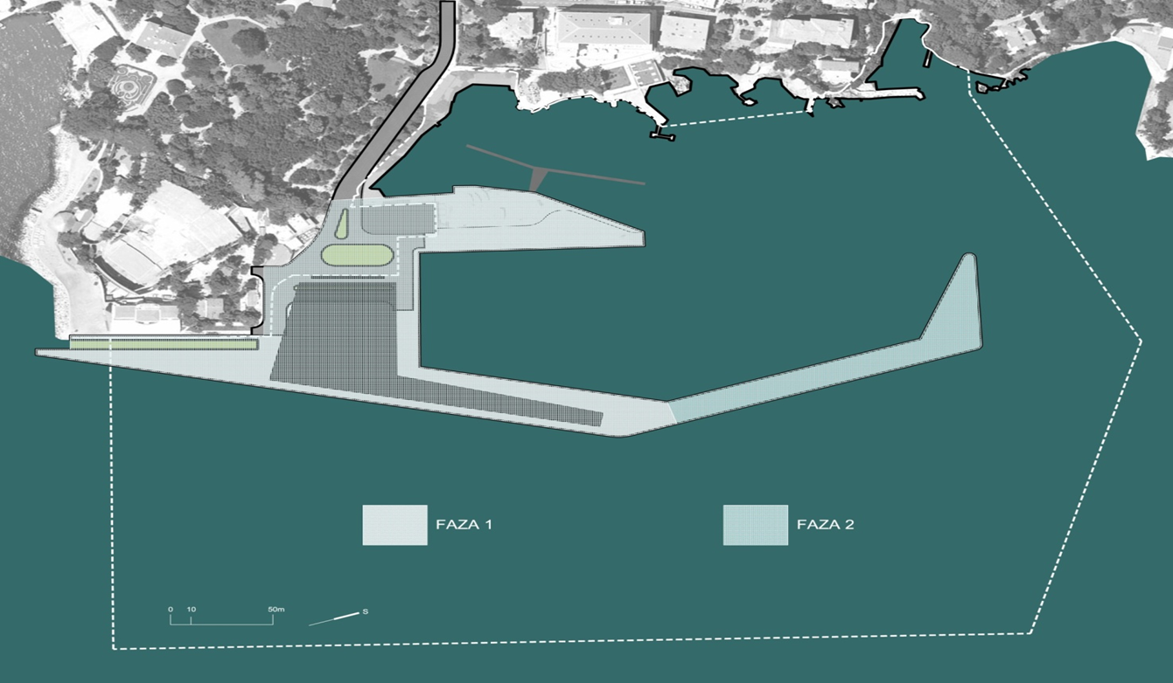
Luka Opatija

Slide 43
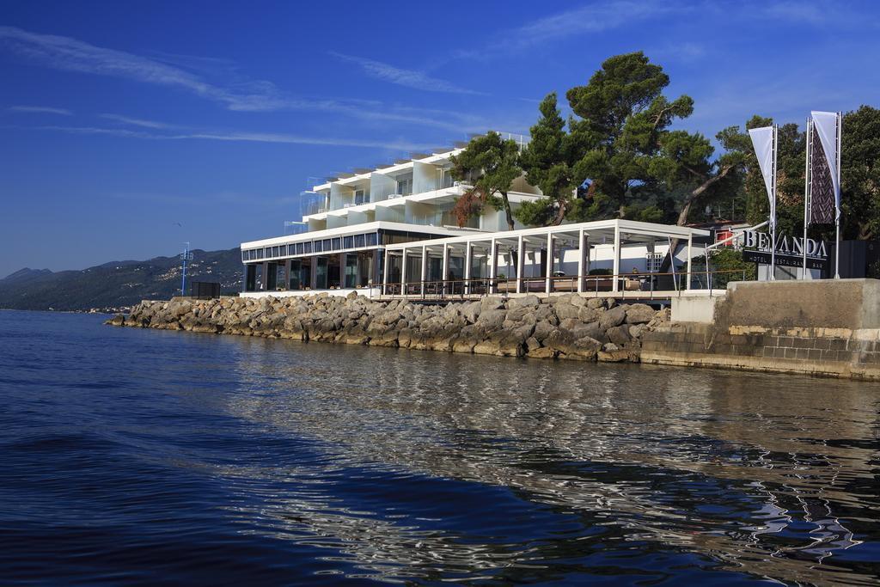
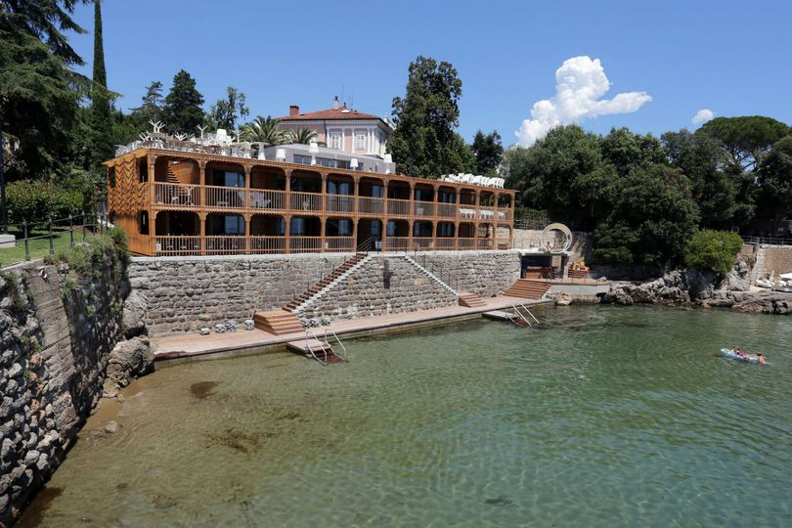
POVOLJNO INVESTICIJSKO OKRUŽENJE

Slide 44
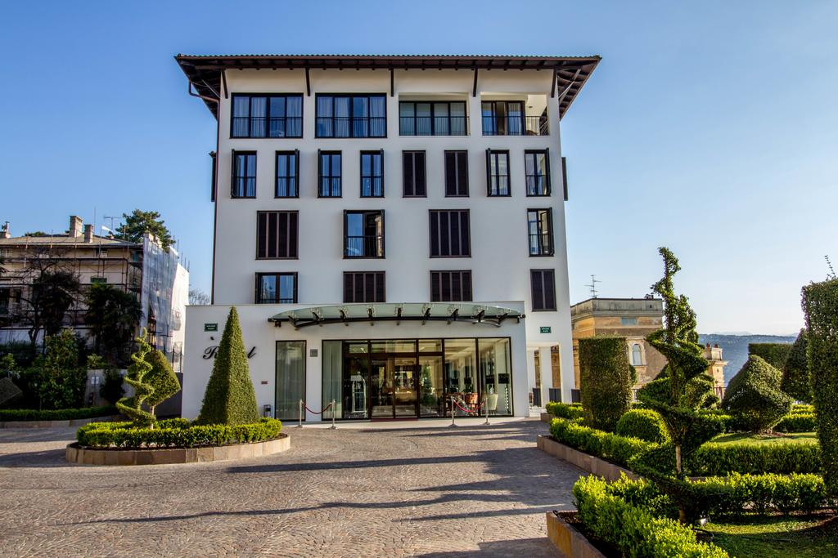
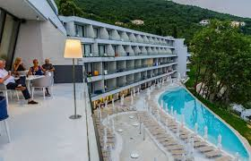
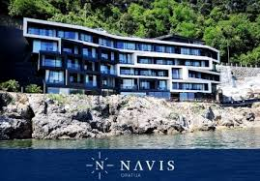
POVOLJNO INVESTICIJSKO OKRUŽENJE

Slide 45
EU FONDOVI I NACIONALNA SREDSTVA
REALIZIRANI PROJEKTI:
1. ZERO WASTE
2. MLADI U ZAJEDNICI BEZ BARIJERA
3. 365 DANA RIVIJERE
4. POMOĆNIK U NASTAVI - FAZA II
5. ENERGETSKA OBNOVA ZGRADE DJEČJEG VRTIĆA
6. STUDIJSKO-PROJEKTNA DOKUMENTACIJA ZA VODNO KOMUNALNE PROJEKTE OPATIJSKE RIVIJERE
7. KOLEKTOR SANITARNE KANALIZACIJE I VODOOPSKRBE
Notes:
1. ZERO WASTE
Kao projektni partner uz ostalih osam partnera (iz Hrvatske, Italije, Slovenije, Bosne i Hercegovine, Crne Gore i Albanije) Grad Opatije je sudjelovao u projektu akronima "ZERO WASTE" koji je bio financiran iz IPA programa Jadranske prekogranične suradnje 2007.-2013.
2. MLADI U ZAJEDNICI BEZ BARIJERA
Projekt je proveo Savjet mladih Grada Opatije, uz partnere Savjet mladih Grada Crikvenice, Občinu Ajdovščina i Občinu Kidričevo iz Slovenije. Projekt je financirala Agencija za mobilnost i programe EU, u sklopu programa EU - Mladi na djelu
3. 365 DANA RIVIJERE
Partnerstvo s Turističkom zajednicom Grada Opatije i slovenskim partnerima Općinom Piran i Turističkom zajednicom Portorož
4. POMOĆNIK U NASTAVI - FAZA II
5. ENERGETSKA OBNOVA ZGRADE DJEČJEG VRTIĆA
Izrađen je glavni projekt energetske obnove zgrade dječjeg vrtića Volosko - ref. oznaka 4c1.1.
6. STUDIJSKO-PROJEKTNA DOKUMENTACIJA ZA VODNO KOMUNALNE PROJEKTE OPATIJSKE RIVIJERE
Rekonstrukcija vodoopskrbnih cjevovoda i sustava sanitarne kanalizacije – Mala Učka - Vela Učka - Poklon, Rekonstrukcija vodoopskrbnih cjevovoda i sustava sanitarne kanalizacije Učka – Poklon – Rečina – Sejnice i Rekonstrukcija vodoopskrbnih cjevovoda i sustava sanitarne kanalizacije Učka – Tunel Učka – Pečnik“.
7. KOLEKTOR SANITARNE KANALIZACIJE I VODOOPSKRBE
Završena je izgradnja sustava sekundarne kanalizacije i vodovoda na Poljanama te izgradnja kolektora sanitarne kanalizacije i vodoopskrbe naselja Školarevo-Oprić-Konjsko

Slide 46
EU FONDOVI I NACIONALNA SREDSTVA
ODOBRENI PROJEKTI U TIJEKU:
1. POMOĆNIH U NASTAVI - FAZA III
2. RIVIERA4SEASONS2
3. IZGRADNJA VODOSPREME POKLON
Notes:
1. POMOĆNIH U NASTAVI - FAZA III
Osiguravanje pomoćnika u nastavi i stručnih komunikacijskih posrednika učenicima s teškoćama u razvoju u osnovnoškolskim i srednjoškolskim odgojno-obrazovnim ustanovama, faza III od 21.08.2017. do 20.08.2021.
2. RIVIERA4SEASONS2- PROGRAM: Interreg SLOVENIA-HRVATSKA
Kratki opis projekta: PARTNERI Grad Opatija i Općina Piran
U ovom projektu, koji ima prvenstveno turistički karakter, sudjeluju i turističke zajednice Opatije i Portoroža, Fakultet za menadžment u turizmu i ugostiteljstvu, kao i portoroški fakultet Turistica. Ukupan budžet zajedničkih aktivnosti iznosi oko 840 tisuća eura (Za Grad Opatiju: oko 229.000,00 EUR)
Aktivnosti Grada Opatije u projektu su:
Izraditi prekogranični proizvod „Feel&Taste“ i uspostaviti tri nova prekogranična tematska puta, a koji će biti povezani s gastronomijom, obrtništvom, glazbom, wellnessom i sl. Također uspostavit će se zajednički portal i razviti aplikacija za pametne telefone. Organizirati pet manifestacija, a gdje će se poseban naglasak staviti na unapređenje dobrećanske Marunade te na kulturno i gastro događanje u Voloskom. Kroz projekt će se uložiti i u popravak, sanaciju i obilježavanje jedne dionice puta prema Veprincu te u uspostavu interpretacijskog centra o povijesti i sadašnjosti mjesta Volosko.
3. IZGRADNJA VODOSPREME POKLON
Za navedenu prijavu Gradsko Vijeće Grada Opatije donIjelo je Odluku o suglasnosti za provedbu ulaganja pod nazivom „Izgradnja vodospreme Poklon“ na području naselja Vela Učka, Grad Opatija - unutar Mjere 07 pod nazivom „Temeljne usluge i obnova sela u ruralnim područjima“ iz programa Ruralnog razvoja Republike Hrvatske za razdoblje 2014-2020.

Slide 47
EU FONDOVI I NACIONALNA SREDSTVA
projekt vezani uz Urbanu aglomeraciju Rijeka = 20 mil. kn (Amerikanski vrtovi, rasadnik u parku Angiolina te sanacija i uređenje Ville Angiolina, Star up inkubator za kreativni turizam)
Plaža Črnikovica = 1 mil. kuna ( Ministarstvo turizma)
Notes:
Korištenje drugih izvora za financiranje projekata = EU Fondovi i nacionalna sredstva
projekt vezani uz Urbanu aglomeraciju Rijeka = 20 mil. kn (Amerikanski vrtovi, rasadnik u parku Angiolina te sanacija i uređenje Ville Angiolina, Star up inkubator za kreativni turizam ) = 20. mil kn
Plaža Črnikovica = 1 mil. kuna ( Min.Turizma)

Slide 48
Godišnja iskorištenost smještajnih kapaciteta i prosječna godišnja iskorištenost za prvih 20 top destinacija

Slide 49
NAGRADE I PRIZNANJA 2017.
DANI HRVATSKOG TURIZMA
Najbolji restoran u Hrvatskoj: Villa Ariston
Najbolja plaža u Hrvatskoj: Lido i Angiolina Beach Opatija
Najbolje lječilište/spa: Thalassotherapia Opatija
Mali i obiteljski hoteli: Villa Kapetanović
Velike DMK putničke agencije: Katarina Line
NAGRADA BRAND LEADER AWARD 2017
za „najbolju destinaciju jugoistočne Europe u području kongresnog turizma, kao lideru u postavljanju novih standarda u konkurentnosti kroz organizacijsku i operativnu izvrsnost, kontinuirane inovacije i investicije, multidisciplinarnost sadržaja i usluge najviše kvalitete“

Slide 50
NAGRADE I PRIZNANJA 2017.
SIMPLY THE BEST - RETROPATIJA
Nacionalna nagrada u kategoriji Manifestacije i tematska događanja – Najbolja nacionalna manifestacija 2017.
MEĐUNARODNI ZLATNI CVIJET
Prestižna nagrada koju dodjeljuje Communities in bloom. Ukupno je bilo 3500 prijavljenih gradova iz cijelog svijeta; za nagradu je bilo nominirano 65 gradova
ZLATNI INTERSTAS 2017
za izuzetan doprinos razvoju turizma Hrvatske

Slide 51
NAGRADE I PRIZNANJA 2017.
POSEBNO PRIZNANJE ZA GRADONAČELNIKA - INTERSTAS 2017
za izvrsnost u pripremi i prezentaciji grada Opatije u međunarodnom natjecanju Communities in Bloom - CiB 2017, a time i doprinosu ukupnosti međunarodnog razvoja turizma i putovanja
PRIZNANJE ZA VIŠEGODIŠNJU SURADNJU I DOPRINOS RAZVOJU I UGLEDU NACIONALNE UDRUGE HOTELIJERA

Slide 52
PORUKA
„Život postaje mnogo ljepši i zanimljiviji kad makar i sasvim mali njegov dio posvetimo općem dobru.
Dobro je osjećati se dijelom veće cjeline, u kojoj je svatko od nas samo kockica u prelijepom mozaiku”.
Izvor: Mirjana Krizmanić: A sada radost i veselje, Kako sami možemo održati i povećati svoje zadovoljstvo životom, V.B.Z, 2013.

Slide 53
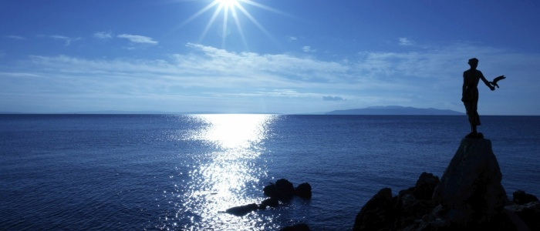
HVALA NA PAŽNJI!
gradonačelnik Ivo Dujmić

